Slide 1
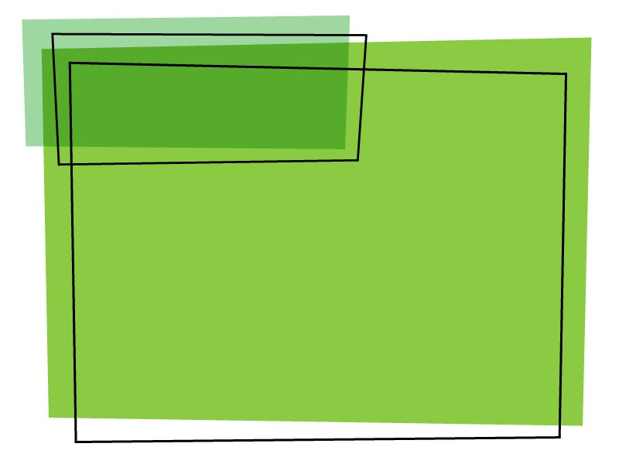
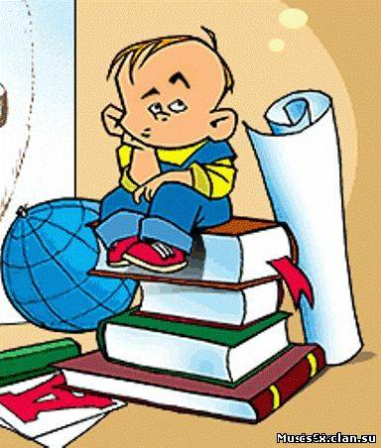
Готуємось
до школи

Slide 2
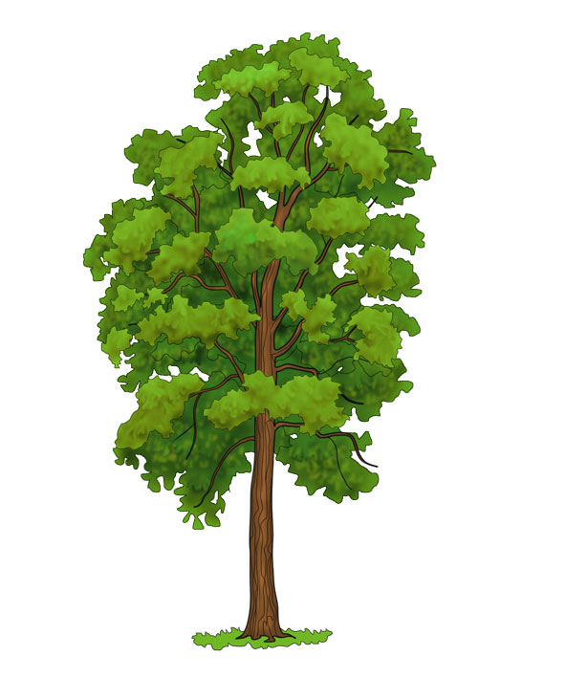

Slide 3
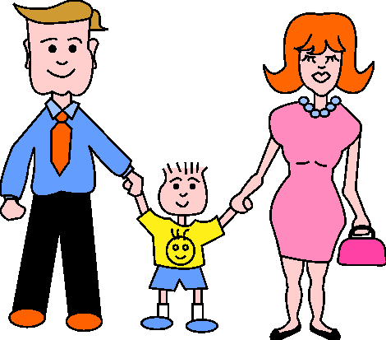

Slide 4
Який матеріал ?
Яка кількість ?
Що?

Slide 6
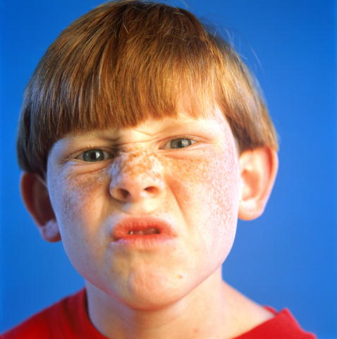
Низький
рівень знань
Відсутність
інтересу
Агресивність

Slide 7
Портрет дитини
напередодні її
вступу до школи

Slide 8
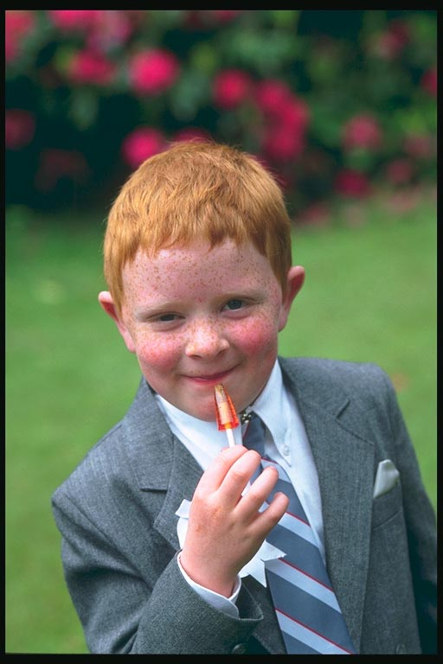
Фізичний
Психологічний
Соціальний

Slide 9
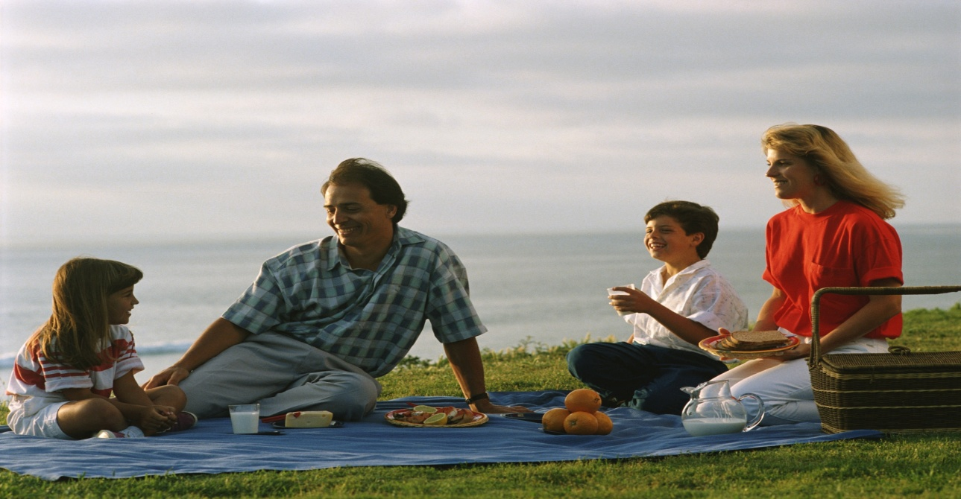
фізичний
Стан здоров”я
Розвиток дрібної
моторики рук
Енергійний у
повсякденній діяльності
Володіє навичками
Догляду за здоров”ям

Slide 10
ПСИХОЛОГІЧНИЙ
- емоційний та моральний
- пізнавальна активність
та логіка
- математичний та
мовленнєвий розвиток
- оволодіння загально навчальними вміннями

Slide 11
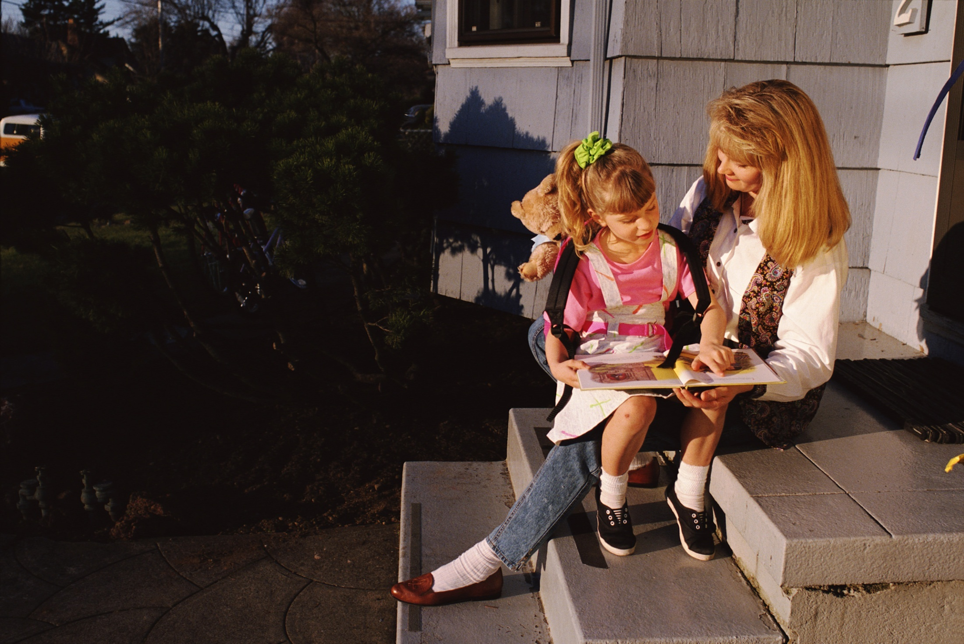
соціальний
Довільна поведінка
Ставлення до себе
Комунікативні здібності
Ігрові вміння

Slide 12
Ваша дитина готова
до школи ,якщо:
Займається однією справою протягом 30 хв
Працювати в заданому темпі без помилок протягом 3-4 хвилин
Правильно розуміти з першого разу найпростіші завдання
Діє точно за зразком
Добре орієнтуватися в просторі ,на аркуші паперу

Slide 13
Ви повинні пам'ятати, що шкільна наука — не тільки радісні хвилювання, а в першу чергу — організована, клопітка праця, до якої навіть здібна, розвинена дитина не завжди готова.

Slide 14
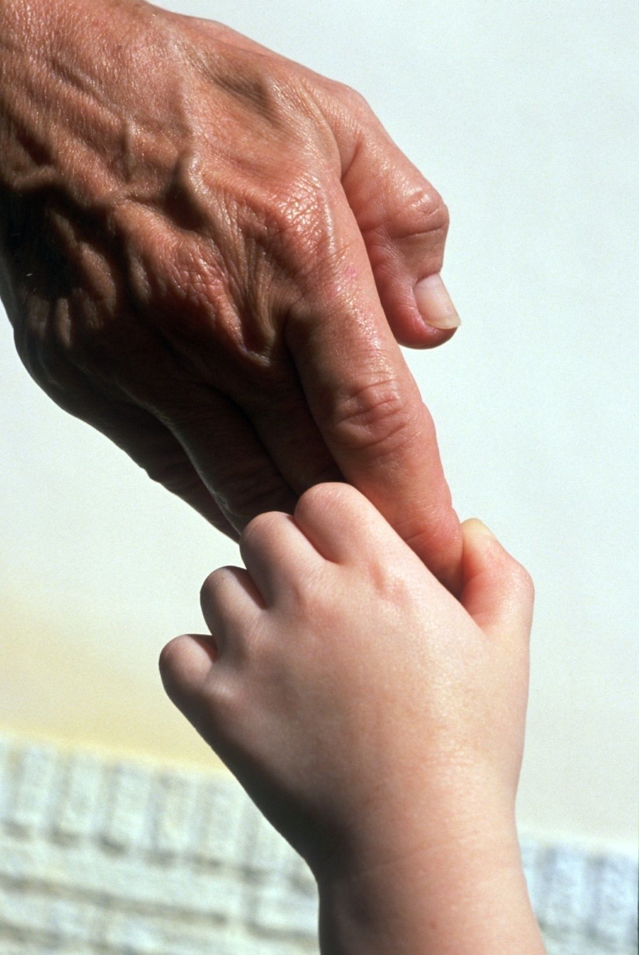
Поради
Станьте прикладом
наслідування
- дотримуйтесь
розпорядку дня
Книга - джерело
пізнання цікавого
розвивайте мілку
моторику рук
- Обмежте перегляд
телепередач

Slide 15
Привчайте дитину
до самообслуговування
Надавайте перевагу
повноцінному харчуванню
Не робіть з дитини
лише споживача

Slide 16
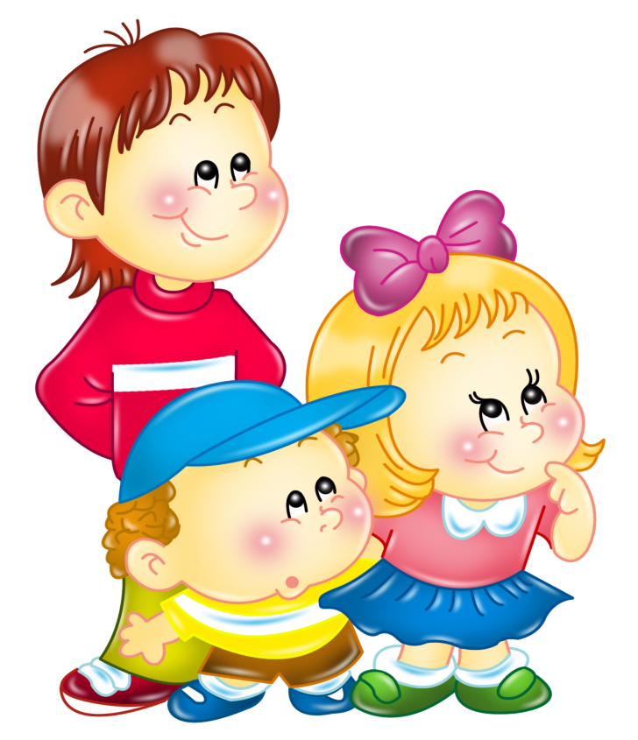
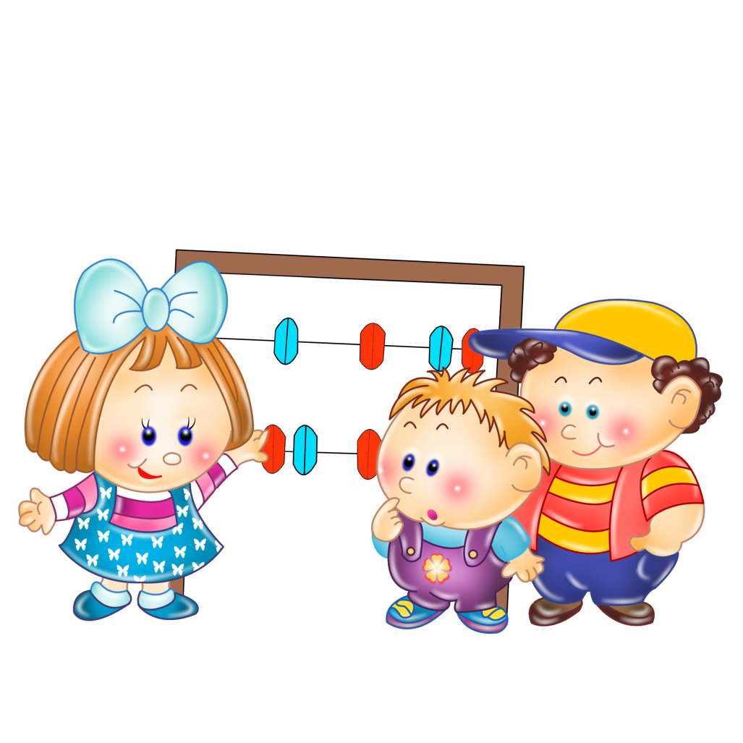
Забезпечте дитині позитивний емоційний
комфорт. Пам'ятайте, що щасливі діти
краще вчаться й розвиваються,
швидше пристосовуються до нових умов,
та і дорослі з ними набагато щасливіші.

